Slide 1
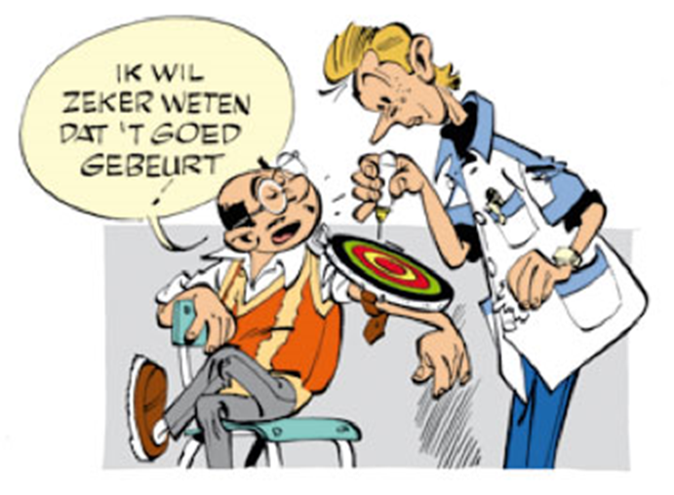
Scholing Thuiszorg inis 2017

Slide 2
Dagdeel 1
Bloedsuiker bepalen
Medicatie toedienen
Infusie
https://www.cominnet.nl/protocollen/

Slide 3
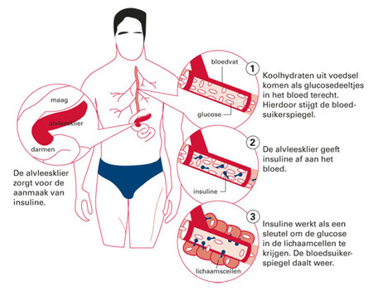
Bloedsuikerbepaling – diabetes mellitus

Slide 4
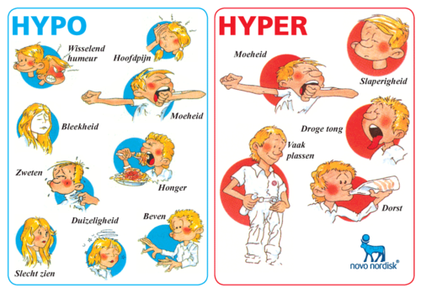
Notes:
Bij oudere mensen kan een hypo en hyper er anders uitzien. Wees attent op andere klachten, bv delierbeeld
Filmpje 3.22 minuten

Slide 5
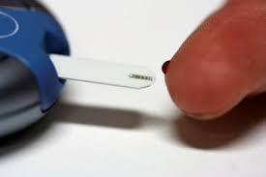
Glucose meten
Doel
Op tijd signaleren van hypo / hyperglycaemie
Hoe reageert de cliënt op behandeling, voeding, lichamelijke activiteit?
Glucose dagcurve 1 x per 1 a 2 weken bij insuline afhankelijke mensen
Normaalwaarden bij insuline afhankelijke van patiënt: binnen bepaalde grenzen, advies arts of diabetesverpleegkundige.
Normaalwaarde
Glucose nuchter 4,0 – 6.0 mmol/ml 2 uur na maaltijd < 7.8 mmol/ml
Aanvullende info:
filmpje bloedglucoseafname
bloedsuiker meten zonder naald
Notes:
Oudere zorgvrager waarden kunnen fluctueren afspraken daarover eveneens

Slide 6
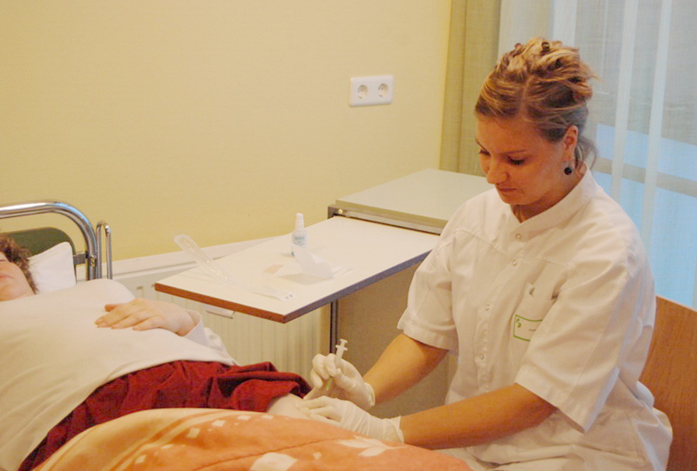
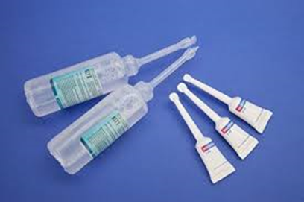
Medicatie toedienen
http://www.zorgvoorbeter.nl/ouderenzorg/medicatieveiligheid-filmpjes.html
https://www.apotheek.nl/instructies

Slide 8
Soorten injectie

Slide 9
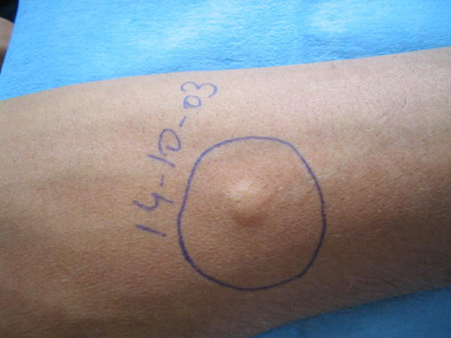
Intra cutaan 'in de cutis/ huid
Notes:
'. Met behulp van deze injecties worden bepaalde vaccins gegeven, zoals het BCG-vaccin en de Mantouxtest (tuberculine huidtest). Deze injecties – met een zeer kort naaldje – dient men toe op de onbehaarde huid, waar bovendien makkelijk een huidplooi kan worden opgepakt, doorgaans in de minder gevoelige bovenarm of in het bovenbeen.

Slide 10
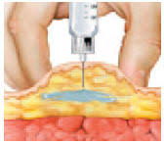
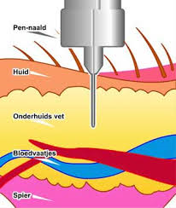
Subcutaan injecteren
Loodrecht techniek
45-graden techniek, tussen hoogste en laagste punt naald inbrengen
Notes:
'. Met behulp van deze injecties worden bepaalde vaccins gegeven, zoals het BCG-vaccin en de Mantouxtest (tuberculine huidtest). Deze injecties – met een zeer kort naaldje – dient men toe op de onbehaarde huid, waar bovendien makkelijk een huidplooi kan worden opgepakt, doorgaans in de minder gevoelige bovenarm of in het bovenbeen.

Slide 11
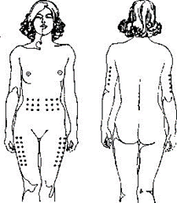
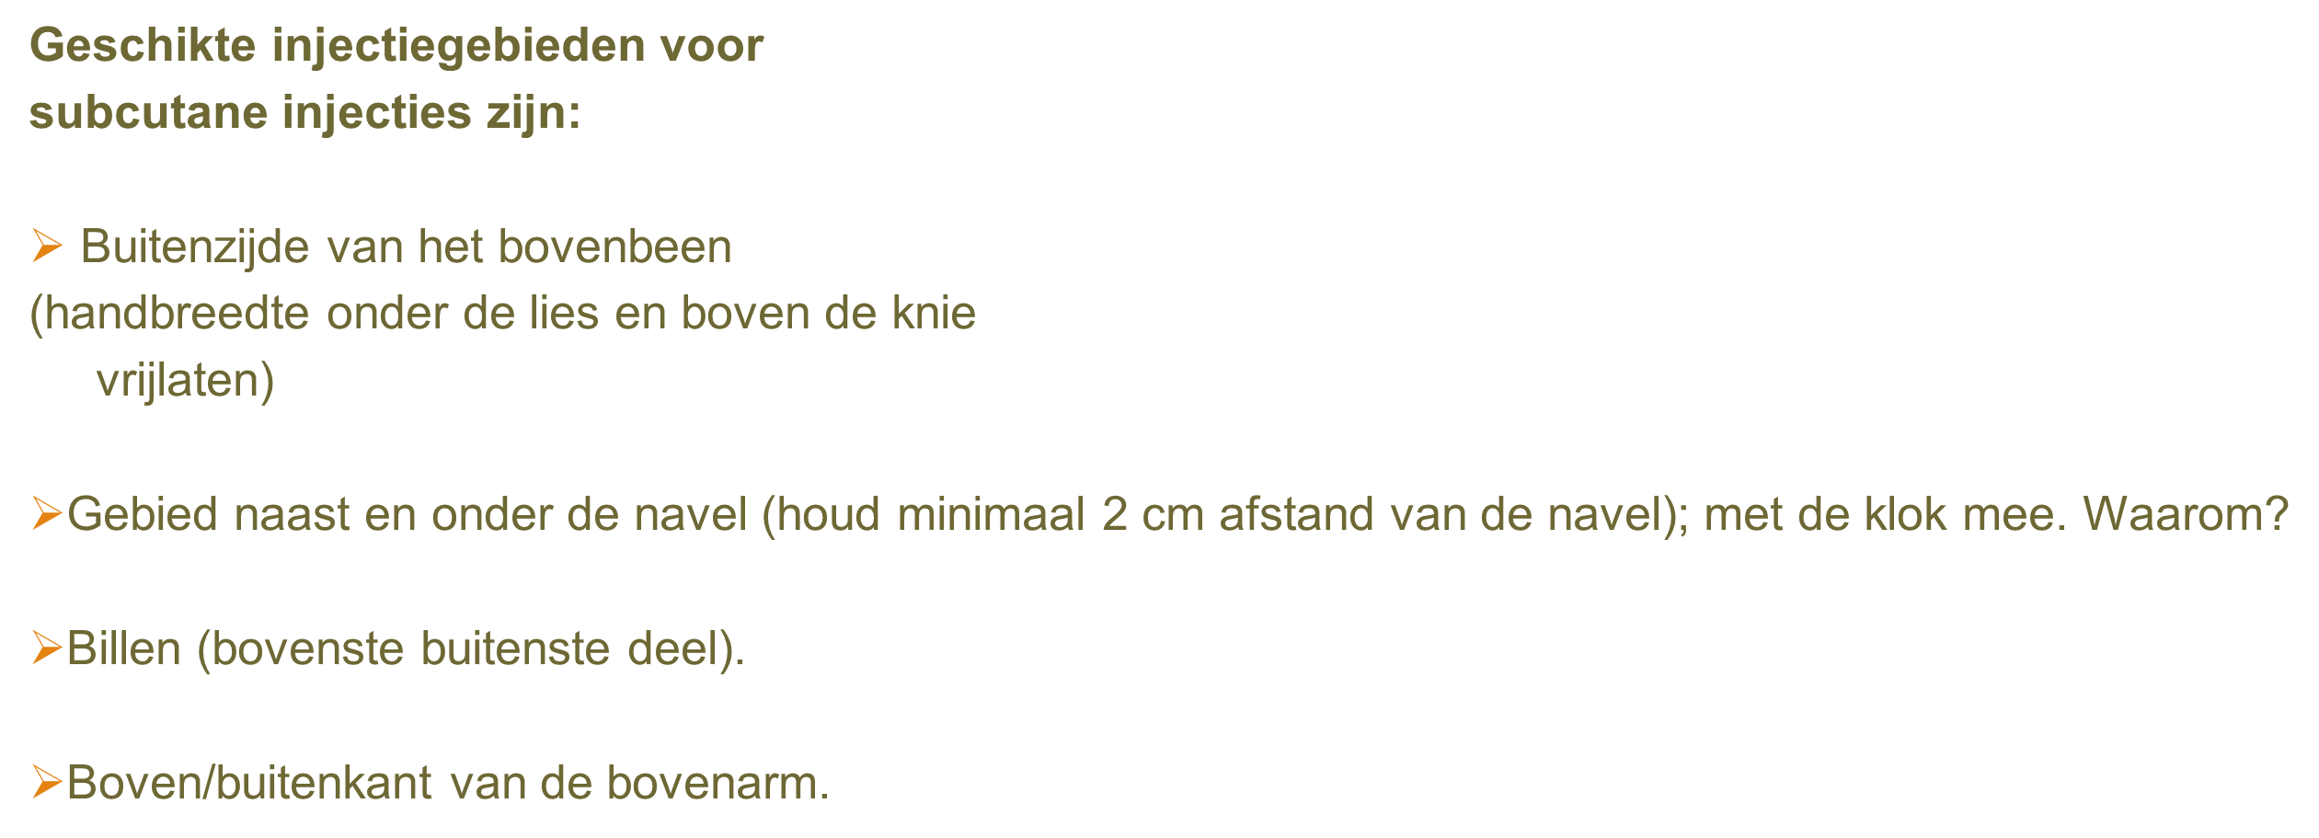
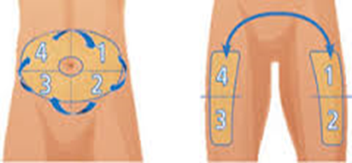
Spuittechniek
Notes:
'. Met behulp van deze injecties worden bepaalde vaccins gegeven, zoals het BCG-vaccin en de Mantouxtest (tuberculine huidtest). Deze injecties – met een zeer kort naaldje – dient men toe op de onbehaarde huid, waar bovendien makkelijk een huidplooi kan worden opgepakt, doorgaans in de minder gevoelige bovenarm of in het bovenbeen.

Slide 12
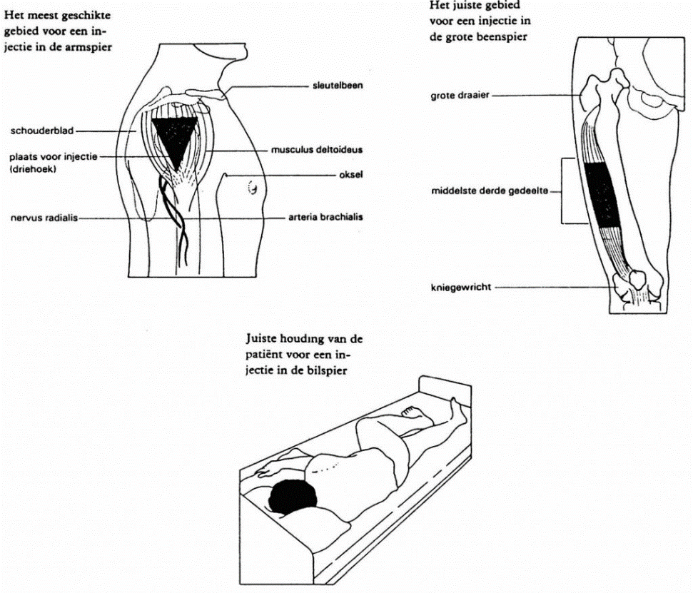
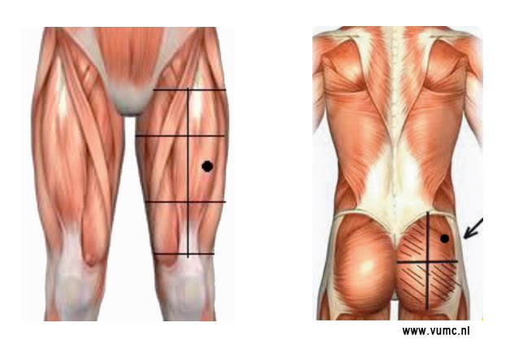
Intra musculair injecteren

Slide 13
Extra info: Verpleegtechnisch rekenen
Verpleegtechnisch rekenen medicatie mg ml
Verpleegtechnisch rekenen medicatie IE

Slide 14
Dagdeel 2
Wondzorg
Zwachtelen
Bloedruk meten
https://www.cominnet.nl/protocollen/

Slide 15
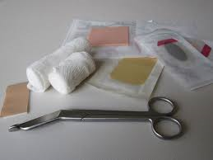
Wondzorg

Slide 16
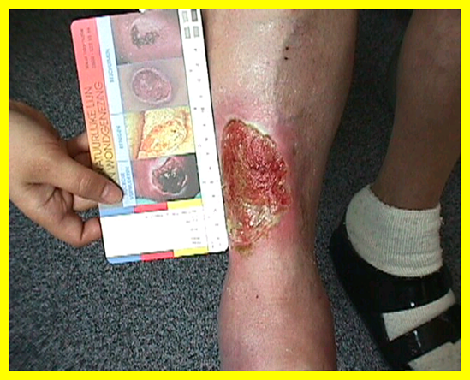
Beoordelen van wond
Wat is de oorzaak van de wond?
Hoelang bestaat de wond al?
Hoe groot, breed, diep is de wond?
Wat voor een kleur heeft de wond?
Als er wondvocht aanwezig is, wat is dan de kleur,
geur en de hoeveelheid?
Notes:
BEOORDELEN WOND
Wat is de oorzaak van de wond? Hoelang bestaat de wond al? Hoe groot, breed, diep is de wond? Welke kleur heeft de wond?
Als er wondvocht aanwezig is, wat is dan de kleur, geur en de hoeveelheid?

Slide 17
Bepalen van je doel
Aan de hand van je observaties bepaal je, je doel
Volledige wondgenezing
Erger voorkomen, maar gericht op genezing
Pijn en leed verzachten
Notes:
Aan de hand van je observaties bepaal je, je doel
1. Volledige wondgenezing
2. Erger voorkomen, maar gericht op genezing
3. Pijn en leed verzachten

Slide 18
Wondfasen
Een zwarte wond: bevat afgestorven weefsel (necrose)
Een gele wond: zit vaak wat gelig fibrinogeen beslag op de wond, dit zijn vaak eiwitten.
Een rode wond: een genezende wond, die goed doorbloed granulatieweefsel bevat.
Een roze wond: een nieuwe huid.
Notes:
Een zwarte wond: bevat afgestorven weefsel (necrose)
Een gele wond: zit vaak wat gelig fibrinogeen beslag op de wond, dit zijn vaak eiwitten
Een rode wond: een genezende wond, die goed doorbloed granulatieweefsel bevat.
Een roze wond: een nieuwe huid

Slide 19
WCS kleurenclassificatie
Zwart = necrose - verwijderen
Geel = fibrineus beslag - reinigen
Rood = granulatieweefsel - beschermen
Roze = reëpithelialisatie- beschermen
Notes:
Zwart: staat voor necrose, dit wil je verwijderen
Geel: staat voor fibrineus beslag. Dat is geel ingedikt wondvocht.Vaak wordt dit verward met infectie maar dat is niet zo.Het fibrineus beslag wil je oplossen of reiningen.
Rood: staat voor granulatieweefsel. Dit is mooi doorbloed weefsel wat je wilt beschermen
Roze: staat voor reepithelialisatie en dat wil je ook beschermen. De wond gaat dan met 1/3 mm per dag verder dicht. De huid is zeer kwetsbaar.

Slide 20
Ambulante compressie

Slide 21
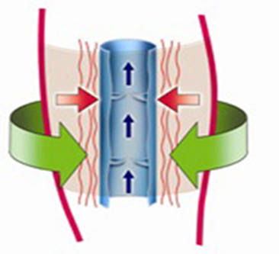
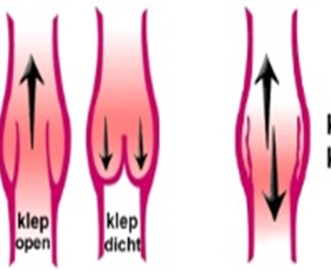
Doel (ambulante) compressietherapie
Oedeem snel en blijvend te laten verdwijnen
De bloed- en lymfestroom te versnellen
De functie van kapotte kleppen in de venen te ondersteunen
De functie van de spierpomp te verbeteren
film CBO ambulante compressie therapie
Notes:
Filmp is 7 minuten. Op laten schrijven wat zij zien.

Slide 22
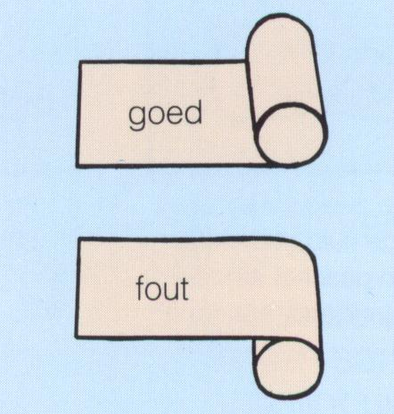
Aandachtspunten
Enige pijn; na 15 minuten blijvend? Opnieuw zwachtelen
Irritatie huid; buisverband en evt. vette huidvriendelijke crème
Vensteroedeem ? opnieuw aanleggen
Kleur tenen; blauwe of witte verkleuring – betekenis?
Voetverzorging
Afzakken zwachtel; te los aangelegd of verdwijnen oedeem
Striemen en blaren; onder ongelijke spanning aangebracht.

Slide 23
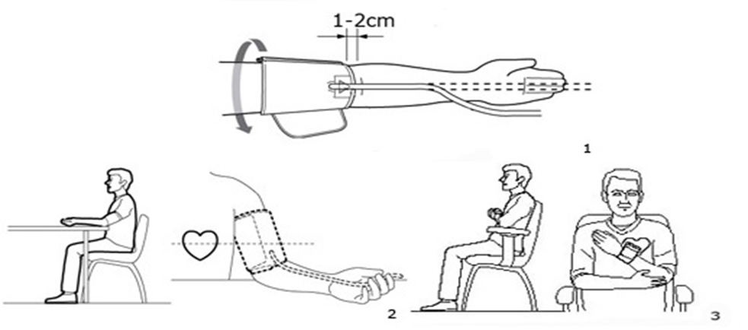
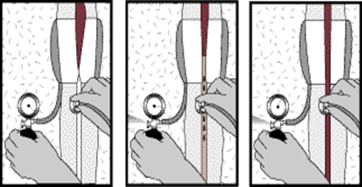
Bloeddrukmeten
Druk meten in de wanden van de slagaders
Bovendruk = systole;
Onderdruk = diastole;
http://www.bloeddruk.net/

Slide 24
Dagdeel 3
Zuurstof toedienen
Trachea verzorgen
Tiltechnieken toepassen
https://www.cominnet.nl/protocollen/

Slide 25
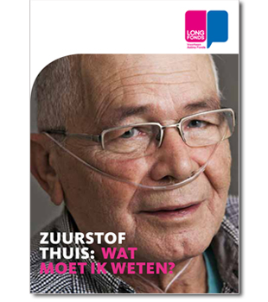
Zuurstof
Bekijk de volgende weblectures
Theorie zuurstof in beeld :
Gevolgen van tekort aan zuurstof
Oorzaken zuurstof tekort
Materialen en toedieningswijze
Gevaren van zuurstof
Berekenen hoeveelheid zuurstof in de fles
Observaties
Voor verdere info:
https://www.longfonds.nl/

Slide 26
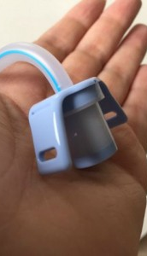
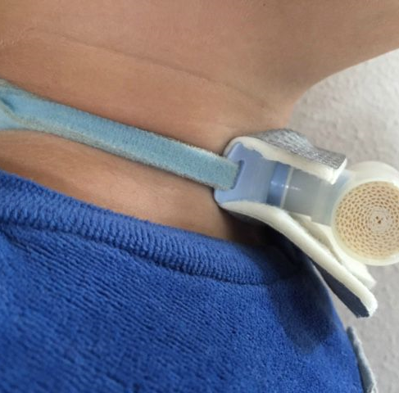
Tracheostoma
Een tracheostoma is een kunstmatige opening in de luchtpijp (trachea), net onder de adamsappel, waardoor een keelpijpje (tracheacanule) naar binnen wordt gebracht. Een slang door de mond en keel om te ademen is dan niet meer nodig. Via de tracheacanule wordt de beademingsslang ingebracht en opgehoopt slijm weggezogen.
https://www.lumc.nl/patientenzorg/patienten/patientenfolders/verzorging-tracheo-stoma

Slide 27
Beeldmateriaal diverse tiltechnieken Tiltechnieken
De vijf mobiliteitsklassen A t/m E
De cliënt is in staat om de handeling zelf uit te voeren, met of zonder het gebruik van hulpmiddelen of (speciale) aanpassingen.
De cliënt is niet in staat om de handeling zelfstandig uit te voeren, maar de hulp die hierbij nodig is, brengt geen risico van fysieke overbelasting voor de zorgverlener met zich mee. De hulp kan bestaan uit aanwijzingen, maar ook uit bijv. lichte hulp bij het opstaan, gebruik van een papegaai.
De cliënt is niet in staat om de handeling zelfstandig uit te voeren. De hulp die hierbij nodig is, zou (zonder maatregelen) risico van fysieke overbelasting voor de zorgverlener met zich meebrengen.. De cliënt kan zelf wel een fysieke bijdrage leveren. De hulp kan bestaan uit een actieve tillift of stalift, glijlaken, glijzeil
De cliënt is niet in staat om de handeling zelfstandig uit te voeren. De hulp die hierbij nodig is, brengt, zonder speciale maatregelen, risico van fysieke overbelasting voor de zorgverlener met zich mee. Het is nodig gebruik te maken van hulpmiddelen. De cliënt kan hieraan zelf slechts een zeer beperkte of vrijwel geen fysieke bijdrage leveren. Toch blijft het van belang deze activiteit van de cliënt sterk te stimuleren. Dat is van belang voor zowel de cliënt als voor de zorgverlener. De hulp is bijvoorbeeld de tilhandeling met een passieve tillift.. Het voorkomen van complicaties van immobiliteit (zoals contracturen of decubitus) is een aandachtspunt. Voor de categorieën A t/m D is het stimuleren of onderhouden van mobiliteit van belang.
De cliënt is niet in staat om de handeling zelfstandig uit te voeren. De hulp die hierbij nodig is, brengt risico van fysieke overbelasting voor de zorgverlener met zich mee. Het is nodig gebruik te maken van hulpmiddelen die de taak van de zorgverlener fysiek gezien aanvaardbaar maken door deze over te nemen. Het stimuleren of onderhouden van mobiliteit is geen doelstelling. Het kan dan bijvoorbeeld gaan om cliënten die terminaal zijn of zo moe dat het voor hen van belang is dat zij hun energie sparen om bijvoorbeeld bezoek te kunnen ontvangen of te lezen. Transfers vinden nu bijvoorbeeld plaats met behulp van een passieve tillift. Daarbij wordt medewerking van de cliënt niet gestimuleerd. Het verlenen van optimale zorg en het voorkomen of beperken van de complicaties van immobiliteit, zoals decubitus, staat op de voorgrond.

Slide 28
Dagdeel 4
Stomazorg
Klysma
Katheterisatie
https://www.cominnet.nl/protocollen/

Slide 29
Stomazorg

Slide 30
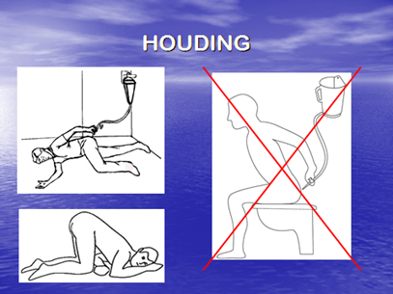
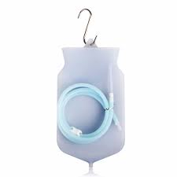
Klysma toedienen

Slide 31
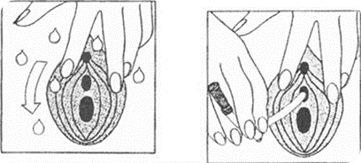
Katheterisatie

Slide 32
Informatie stoma zorg: https://www.mlds.nl/ziekten/operaties/stoma/ https://www.stomavereniging.nl/leven-met-een-stoma/stomazorg/
Bij de verzorging van een stoma is het belangrijk dat:
Het goed passend stomamateriaal
Het stomamateriaal op de goede manier is bevestigt
Voor goede hygiëne is gezorgt
Tijdig problemen met en rond de stoma worden herkent.
De verdere verzorging hangt af van het soort stoma:
Colostoma eendelig
Colostoma tweedelig
Colostoma irrigeren
Ileostoma eendelig
Ileostoma tweedelig
Urinestoma eendelig
Urinestoma tweedelig

